Slide 1
多线程编程/04
主讲：聂晓文
Email：niexiaowen@uestc.edu.cn
电子科技大学 计算机学院

Slide 2
本章内容
线程
多线程echo服务器
多线程echo客户端

Slide 3
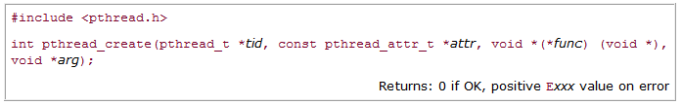

1. 线程
线程基本知识回顾
创建
join

Slide 4


线程id
detach

Slide 5

退出
return即可
主线程/worker线程

Slide 6
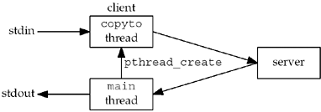
2. 多线程客户端
多线程版echo客户端
基本思路：两个线程
主线程的确定

Slide 7

多线程版echo客户端代码
threads/strclithread.c
shutdown函数
close函数的问题
SHUT_WR/SHUT_RD/SHUT_RDWR

Slide 8
多线程版echo服务器
threads/tcpserv01.c
readline的问题
静态全局变量
解决方案
Tsd
其它？

Slide 9
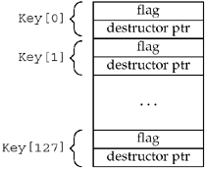
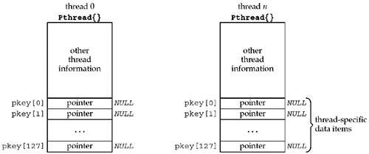
3. tsd
TSD模型---key/value
Key
进程全局的数据结构
flag
destructor ptr
Value
每线程的数据结构

Slide 10
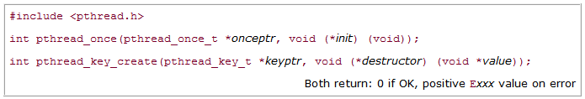
基本操作
pthread_key_create()
要保证key的创建无竞争，pthread_once()

Slide 11
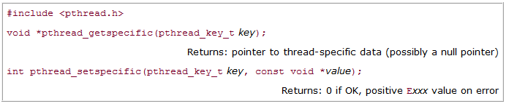
设定与获取value：pthread_getspecific()/pthread_setspecific()
多线程版readline代码：
threads/readline.c

Slide 12
4. 多线程服务器
代码thread/tcpserv01.c、thread/tcpserv02.c
主要区别是线程函数参数传递

Slide 13
5. 线程间通信
pthread_mutex/pthread_cond
如果没有线程等待pthread_cond_wait，条件事件pthread_cond_signal丢失

Slide 14
Thanks. And Your Slogan Here.
Speaker name and title
www.islide.cc

